Slide 1
INTRODUÇÃO AOS JOGOS DIGITAIS

Slide 2
Jogo é arte!
1ª Arte - Música (som);qualquer tipo
2ª Arte - Artes cénicas (Teatro/Dança/Coreografia) (movimento);
3ª Arte - Pintura (cor);
4ª Arte - Escultura (volume);
5ª Arte - Arquitetura (espaço);
6ª Arte - Literatura (palavra);
7ª Arte - Cinema (integra os elementos das artes posteriores, principalmente a 8ª e no cinema de animação a 9ª);
Outras formas expressivas também consideradas artes foram posteriormente adicionadas à numeração proposta pelo manifesto:^{[nota 1][5][6][7]}
8ª Arte - Fotografia (imagem);^{[8]}
9ª Arte - Historia em quadrinhos (cor, palavra, imagem);
10ª Arte - Jogos de Video (integra os elementos das outras artes, como a música para trilha sonora, artes cênicas para dublagem e captura de movimentos, pintura, escultura e arquitetura para o design, e literatura para roteiros)
11ª Arte - Arte digital (integra artes gráficas computadorizadas 2D, 3D e programação).
Fonte: Wikipédia

Slide 3
Jogo Eletrônico
Um jogo é uma atividade que
Requer no mínimo um jogador
Tem regras
Tem uma condição de vitória/derrota
Jogo eletrônico
É um jogo disponibilizado em uma tela de computador ( desktop, web, smartphones, tablets, etc )
Objetivo do jogo precisa ser cumprido
Os jogadores querem bons jogos
Bons jogos tem boas histórias e/ou bons gameplay

Slide 4
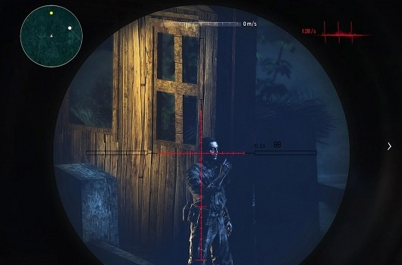
Aplicações de Jogos
Entretenimento
Construção de comunidades
Educação
Recrutamento e Treinamento
Marketing e Publicidade

Slide 5
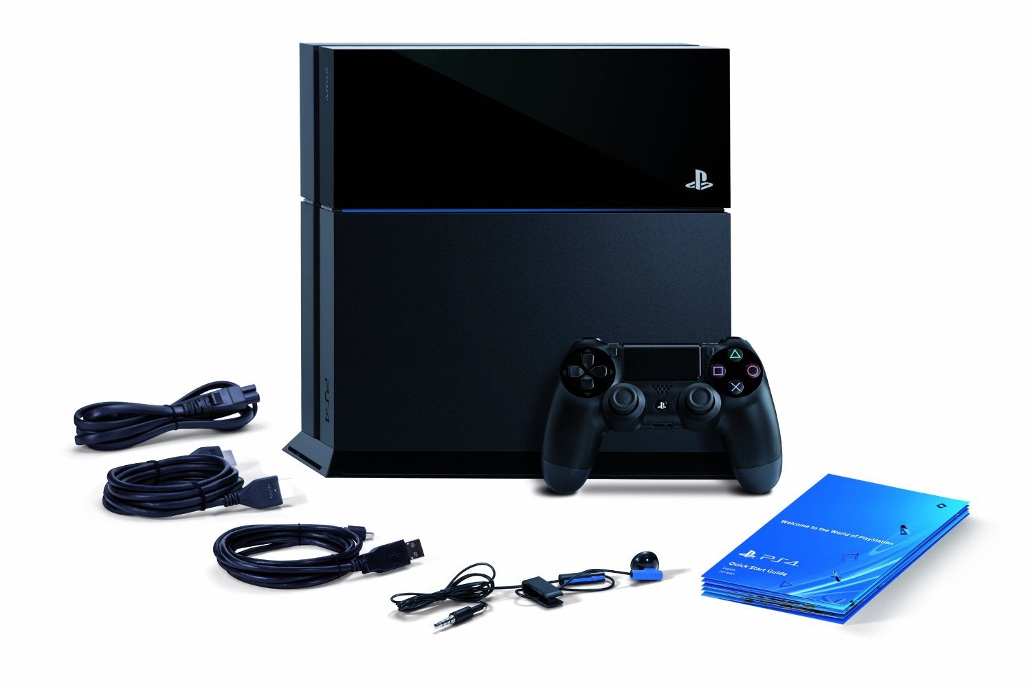
Plataforma
Tabuleiro
Fliperama
Console
Computador
Portáteis
Smartphones e tablets

Slide 6

Intervalo de Tempo
Baseado em turnos
Tempo real
Tempo limitado

Slide 7

Modo do Jogador
Um jogador
Dois jogadores
Muitos jogadores
Local
Rede Local
Online

Slide 8
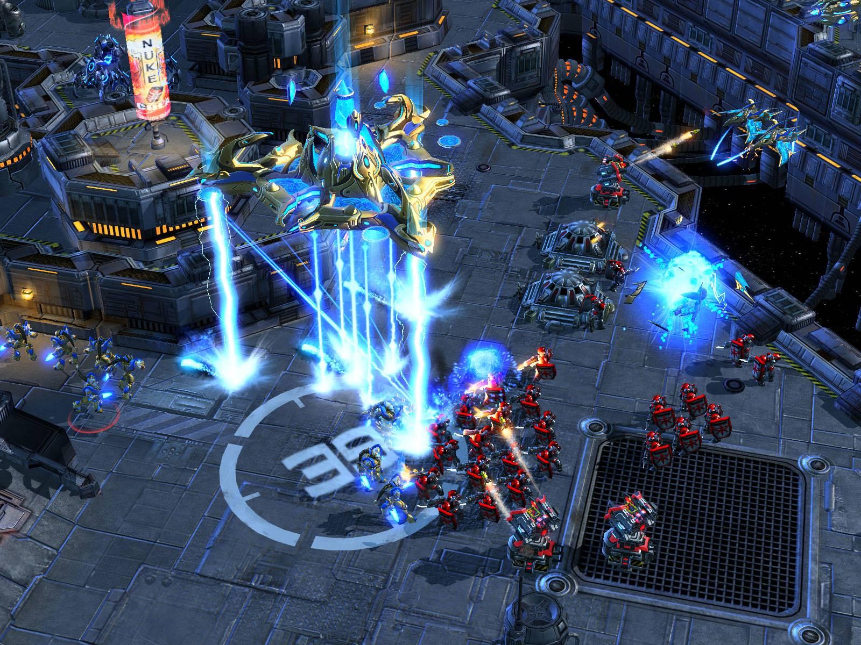
Gêneros
Sorte
Ação
Tiro
Corrida
Luta
Aventura
Ação-aventura
Cassino
Quebra-cabeça (Puzzle)
RPG
Simulação
Estratégia
MMORPG

Slide 9
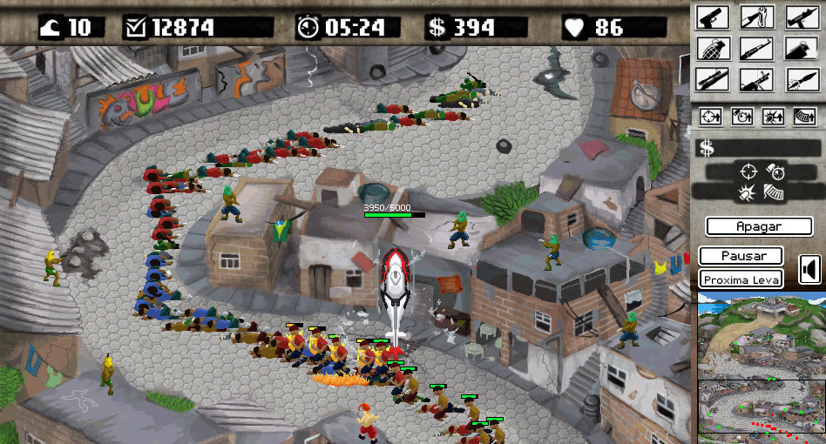
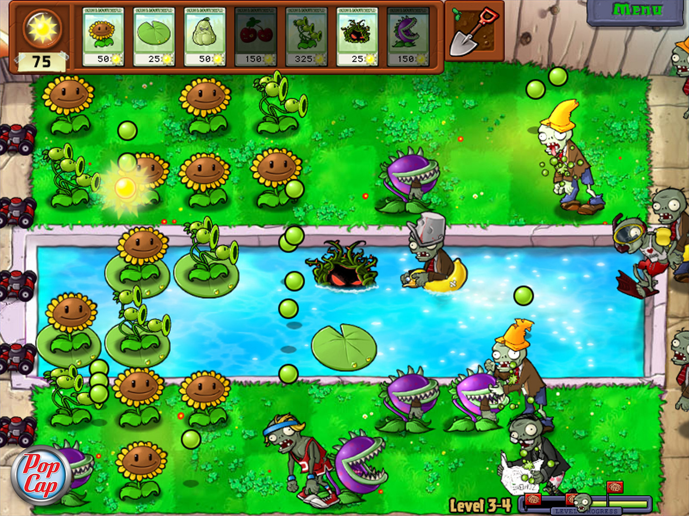
Subgêneros - Tower Defense (estratégia tempo real)

Slide 10
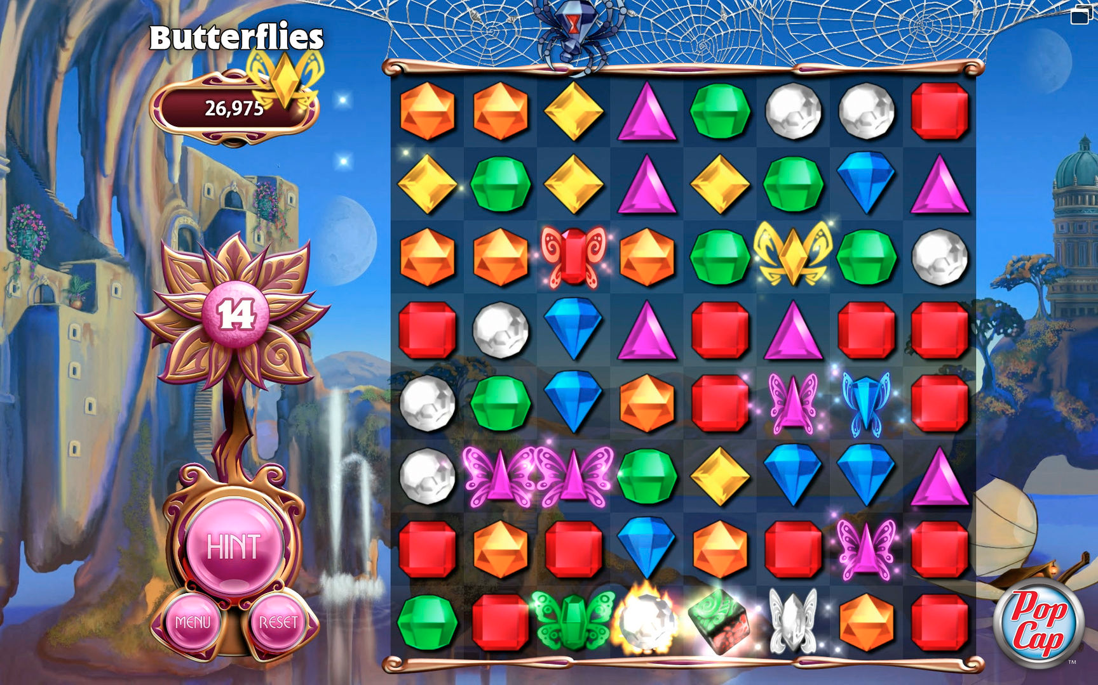
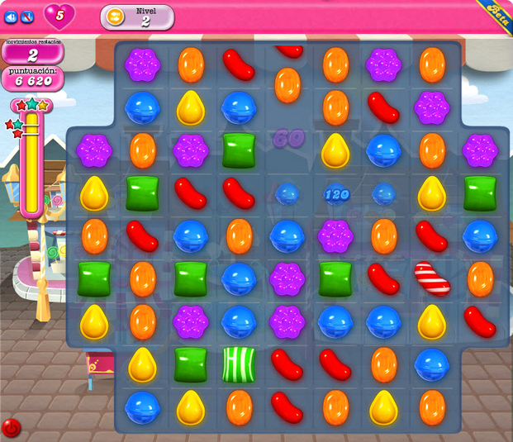
Reciclagem de ideias

Slide 11

Experiência de Jogar

Slide 12
O JOGO – NAS INTERNAS

Slide 13
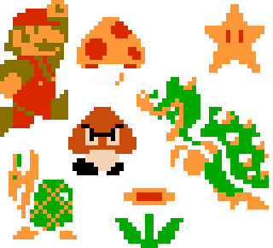
Sprite

Slide 14
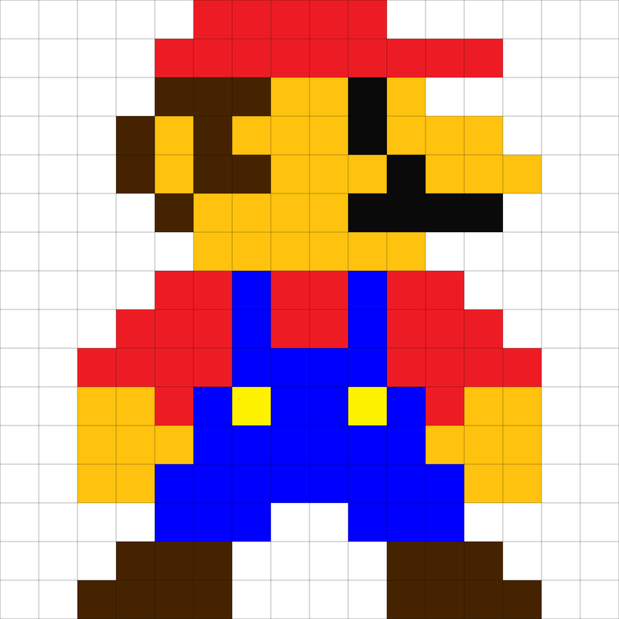
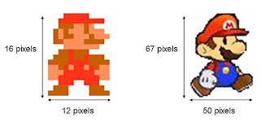
Sprite - definição

Slide 15
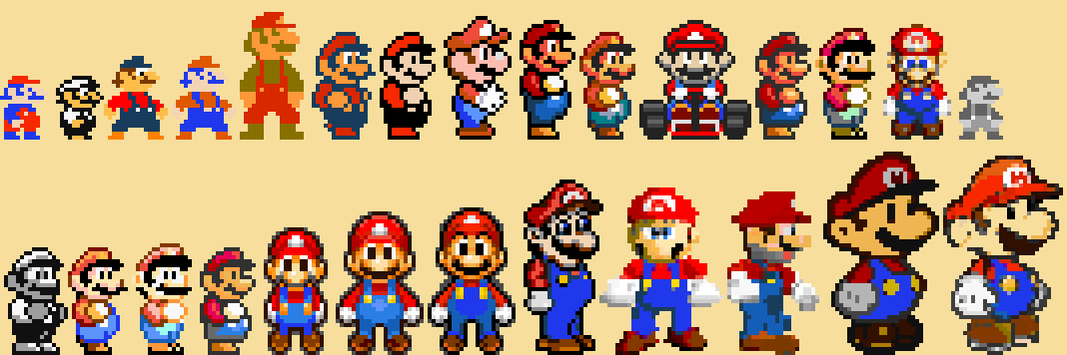
Sprite - evolução

Slide 16
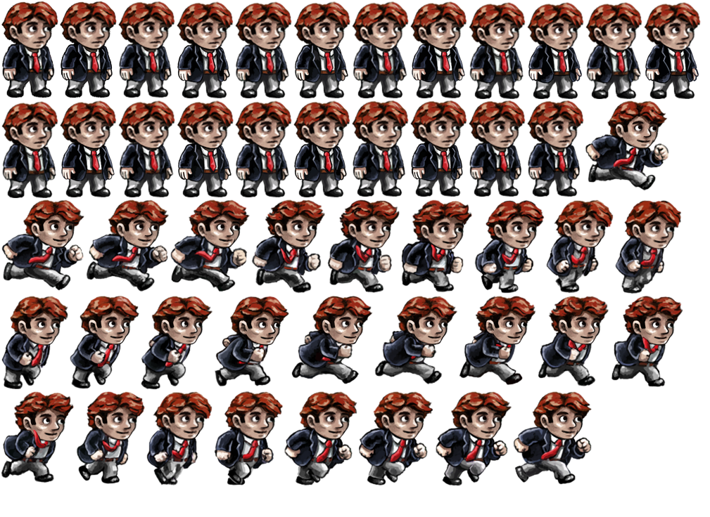
Sprite sheet

Slide 17

Braid

Slide 18
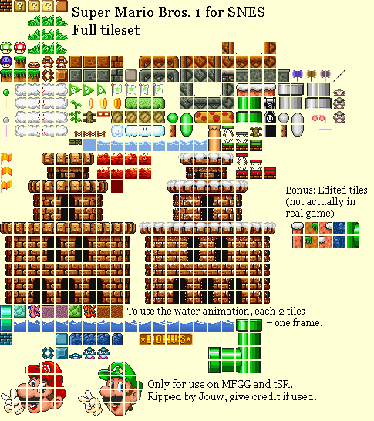
Tileset

Slide 19
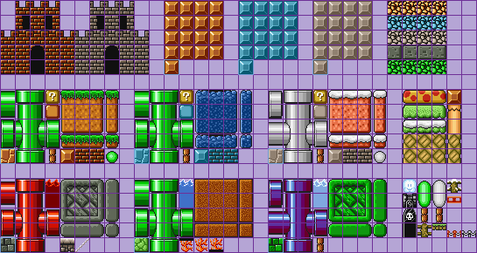
Tileset - Skins

Slide 20
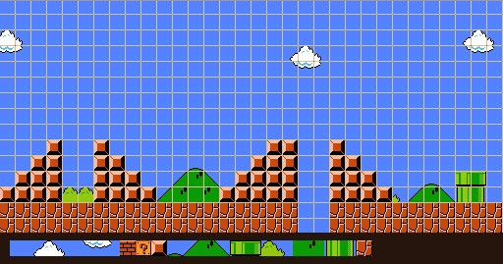
Tiled map

Slide 21
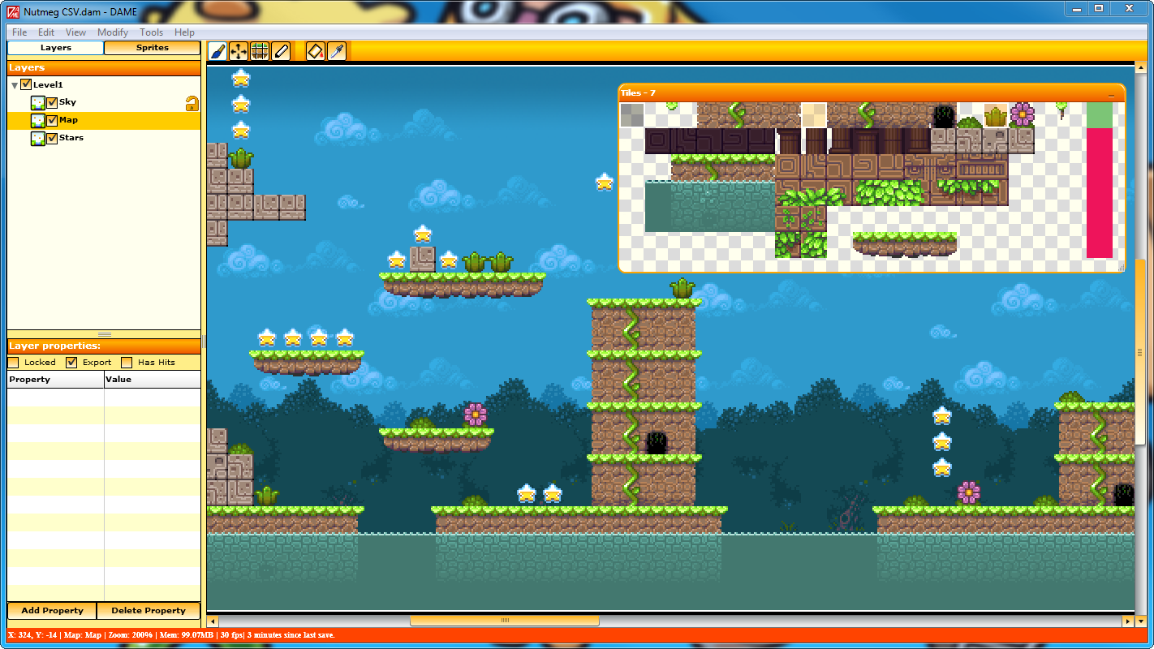
Tiled map tool

Slide 22
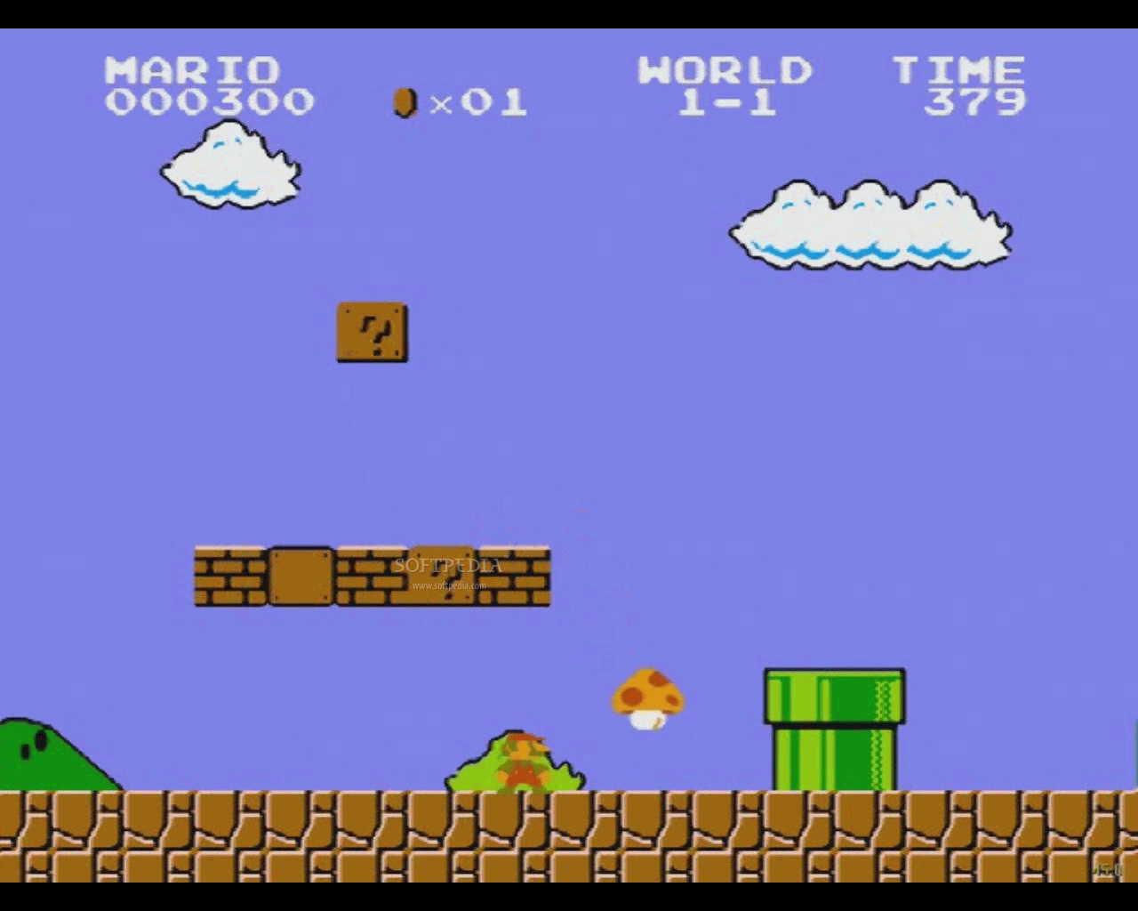
HUD - heads-up display

Slide 23
O JOGO – CRIAÇÃO

Slide 24
MITOS

Slide 25
Sobre iniciar
EU VOU INSTALAR O UNITY 3D E JÁ COMEÇAR
A FAZER JOGOS!
EU FAREI MEU JOGO SOZINHO!
MEU 1o JOGO SERÁ IGUAL AO GTA V
VOU COMPRAR UM SUPER
COMPUTADOR PARA CRIAR JOGOS!
EU NÃO PRECISO ESTUDAR PARA CRIAR UM JOGO! BASTA IMAGINAÇÃO!!

Slide 26



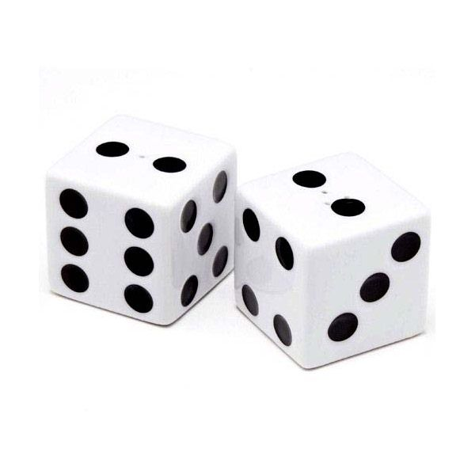



Realidade

Slide 27
Jogo Eletrônico - Desenvolvedor
Game Designer
Programador
Artista
gráfico

Slide 28

Governo pagará até R$ 100 mil por apps e games ‘sérios’
http://blogs.estadao.com.br/link/ministerio-pagara-ate-r-100-mil-por-apps-e-games-serios/

Slide 29

SBGames
http://www.sbgames.org/

Slide 30
Mídia
Indie Game – The Movie (Trailer):
https://www.youtube.com/watch?v=2HOaAMHT-h4
A Era do Vídeo Game (Documentário):
https://www.youtube.com/watch?v=9n2VagiqY6w
Free To Play (Filme eSports):
https://www.youtube.com/watch?v=UjZYMI1zB9s
Paralelos
https://www.redbull.com/br-pt/serie-paralelos-narra-pirataria-de-games-no-brasil

Slide 31
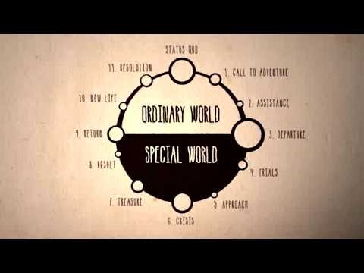
Jornada do Herói

Slide 32

Zona de Conforto

Slide 33
Personas
Detalhamento do perfil de pessoa alvo de um jogo:
Características sociais e demográficas
Background cultural
Necessidades, desejos, metas
Hábitos
Experiências
Motivações

Slide 34
Dinâmica em grupo
Jogo para qualquer plataforma
Definição de persona
Concepção do jogo
Apresentação

Slide 35

A Recompensa

